Slide 1
EKON
Andrei miu

Slide 2
Índice
Qué es un ERP
Tipos ERP
Despliegue en EKON
Ventajas Cloud ERP
Requisitos e Instalación

Slide 3
¿Qué es un ERP?
Planificación de Recursos Empresariales, son aquellas que engloban las herramientas de gestión empresarial.
Un ERP permite tener un mejor rendimiento y gestión de proyectos.
EKON ERP se encarga de automatizar los procesos operativos, enfocándose a la productividad.

Slide 4
Tipos de erp
Según necesidades de gestión:
ERP Horizontal: Cubre los procesos de gestión habituales de cualquier empresa.
ERP Vertical: Diseñado para un sector concreto.
Según tecnología del proveedor:
ERP Estándar: Funcionalidades definidas y rígidas.
ERP Personalizado: Proporciona una adaptación del sistema a tus procesos.

Slide 5
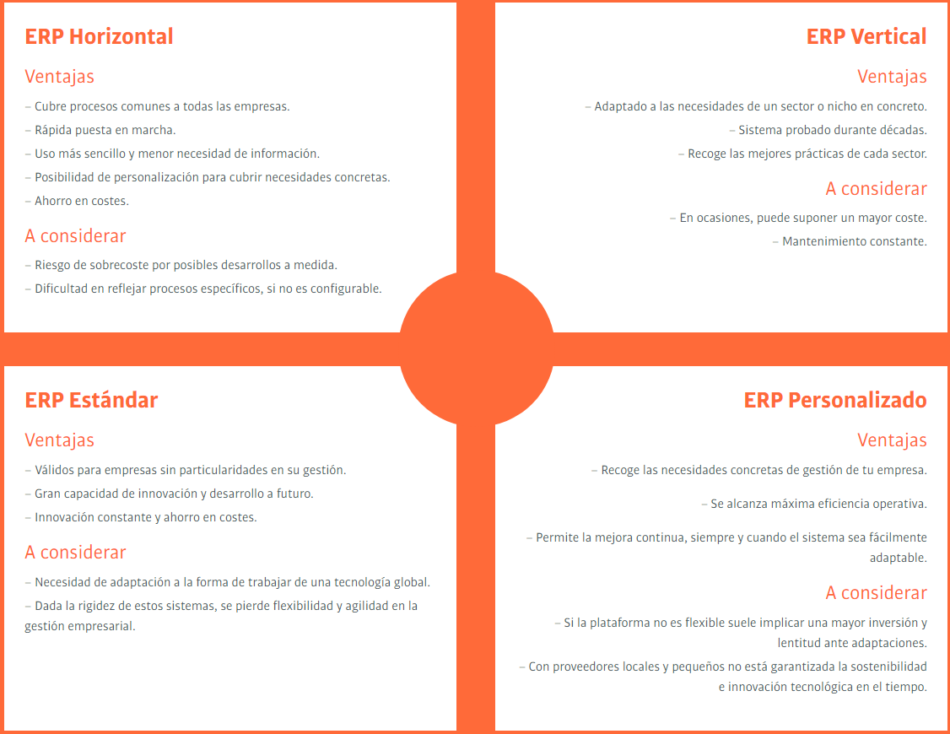

Slide 6
Despliegue en ekon
El despliegue en Ekon puede ser cloud (pública o privada) o en las propias infraestructuras del cliente (on-premises).
Cloud publico: la infraestructura es propiedad del proveedor de nube (también administra).
Cloud privado: la infraestructura se mantiene en una red privada, y puede ubicarse en la empresa o en un proveedor de servicios externo.

Slide 7
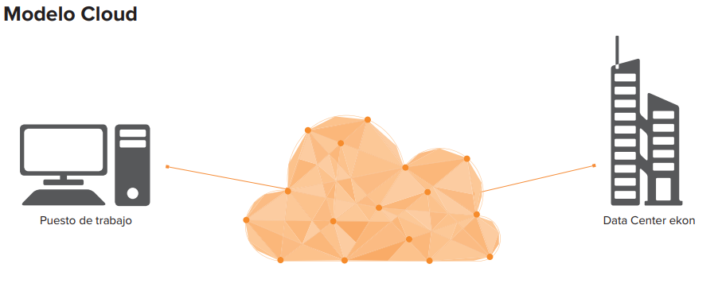
Despliegue en ekon

Slide 8
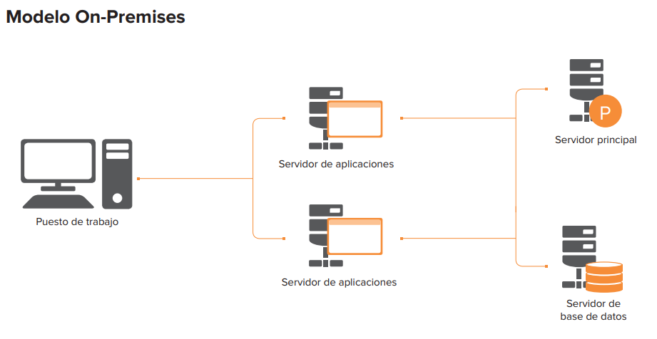
DESPLIEGUE EN EKON

Slide 9
VENTAJAS CLOUD ERP
Menores costos de producción IT.
Despliegue mas rápido.
Libera recursos para dedicarlos a otras áreas.
Mayor flexibilidad y movilidad
Fácilmente escalable.

Slide 10
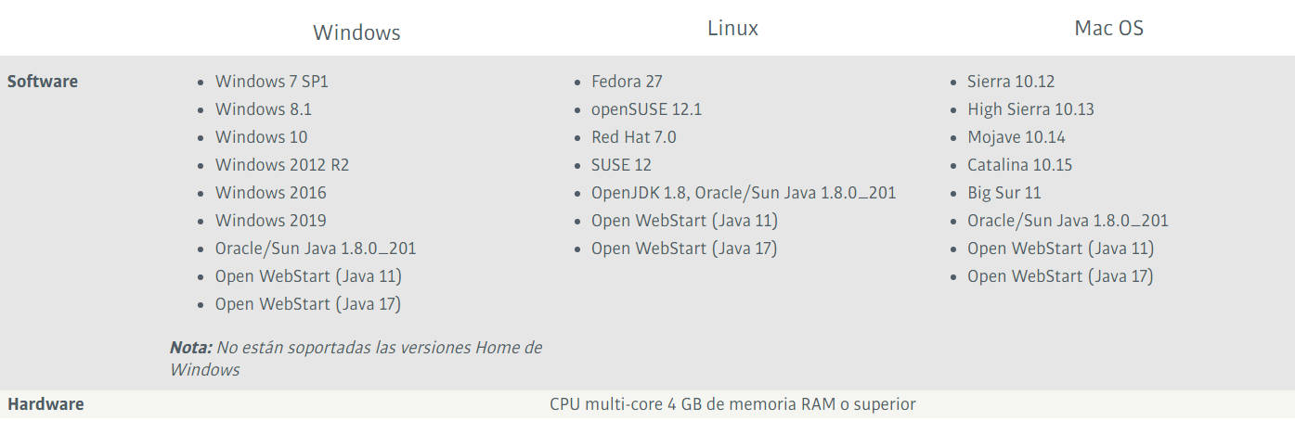
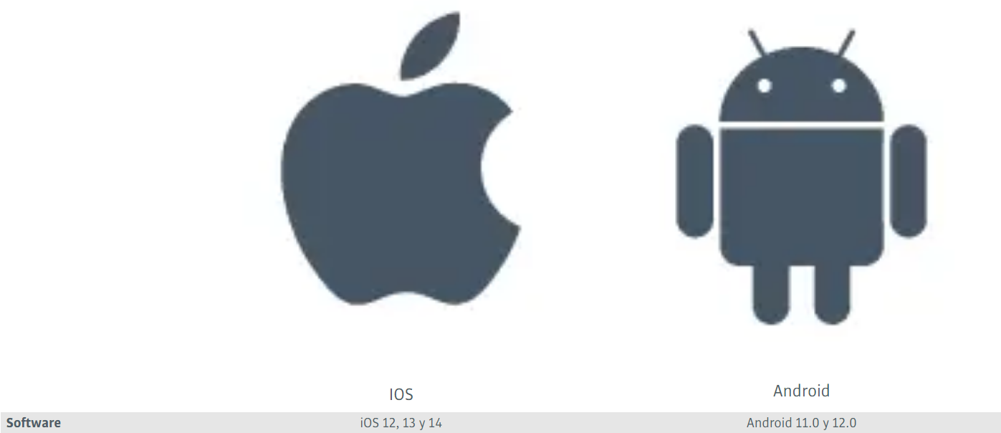
Requisitos CLOUD

Slide 11
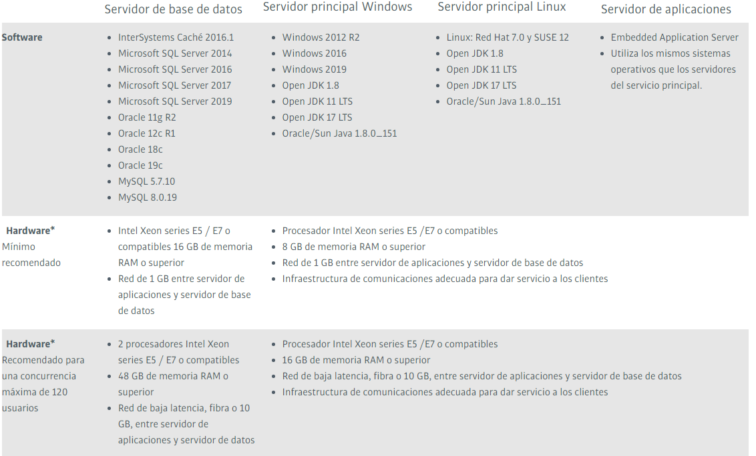
Requisitos on-premises

Slide 12
Instalación ekon
Iremos a la pagina de EKON
Le daremos donde dice DEMO para solicitarla.
Rellenaremos el formulario y en 24/48 horas un agente de EKON se pondrá en contacto con nosotros.

